Slide 1
Curso - Fundamentos de BI
DIO + Universia
Desafio 1
Analisando dados de um dashboard de vendas

Slide 2
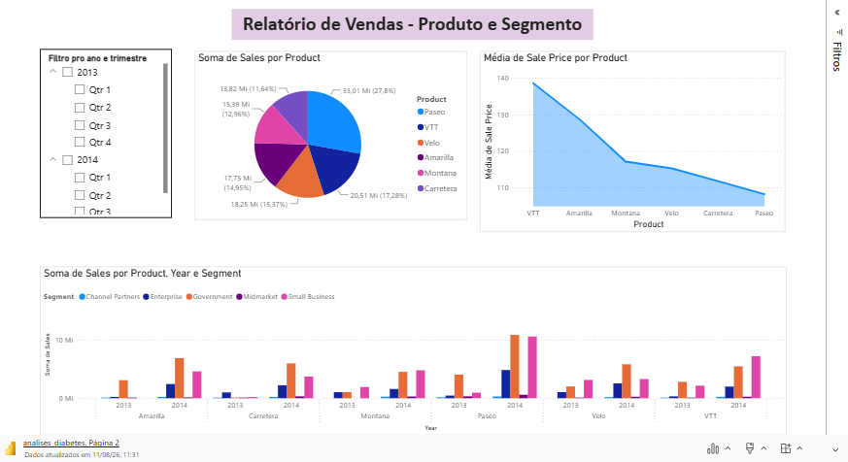

Slide 3
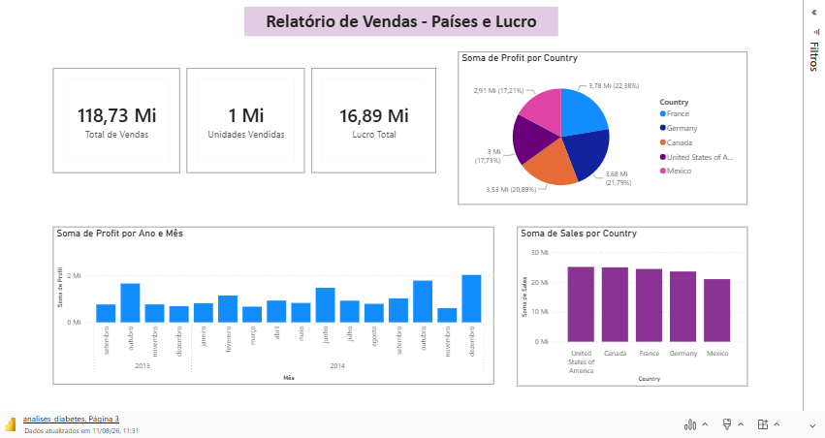

Slide 4
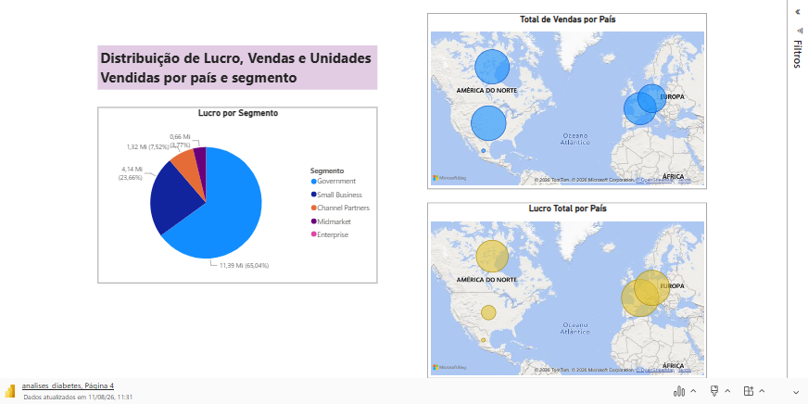

Slide 5
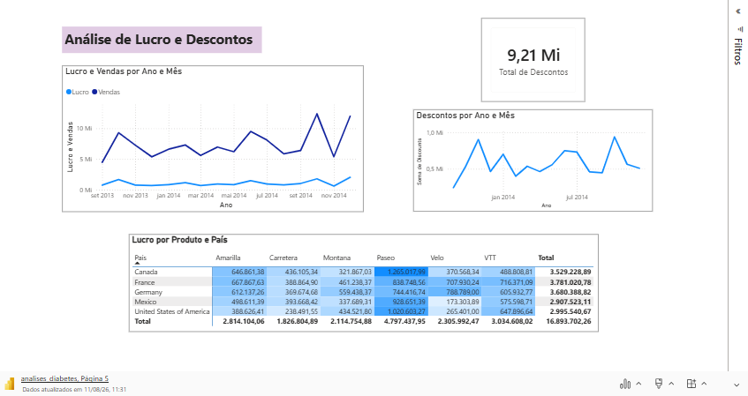
Página Extra

